Slide 1

Notes:
Ultima storia: il primo giorno di Marco. È entrato nella rete ieri, come voi oggi. Lo seguiamo ora per ora: è la giornata che farete domani.

Slide 2
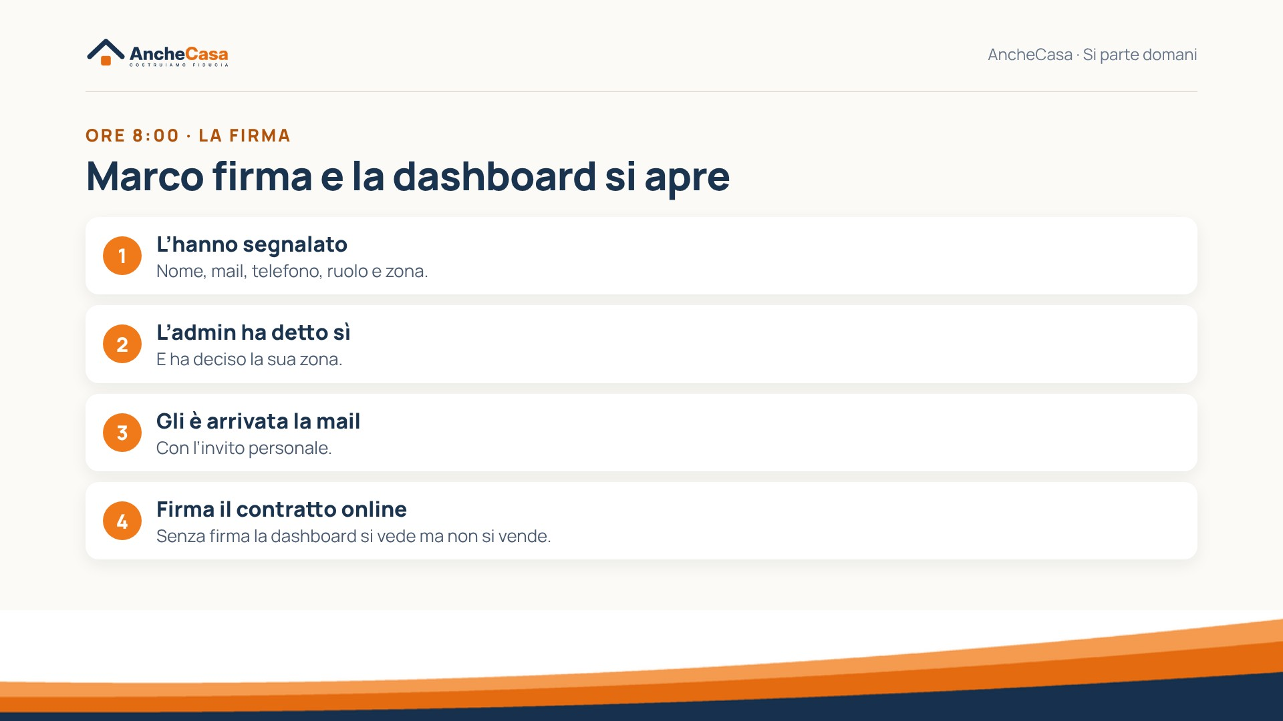
Notes:
Ore otto. Marco firma il contratto online. Finché non firmi, la dashboard si vede ma non si vende: per questo oggi chi è pronto firma qui.

Slide 3
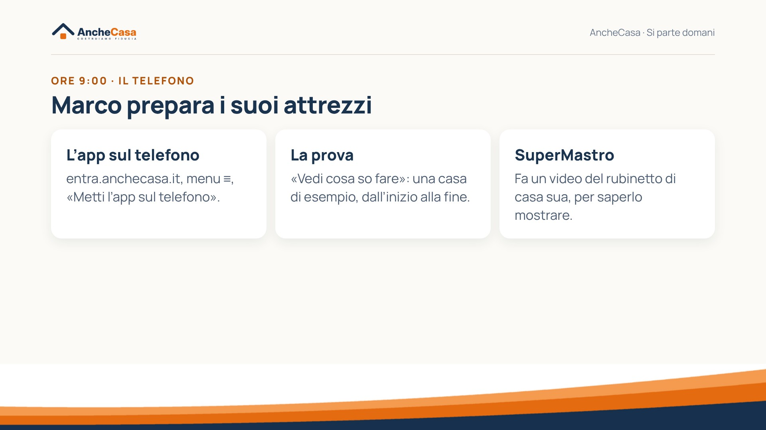
Notes:
Ore nove. Marco mette l’app sul telefono, fa la prova con Vedi cosa so fare e prova SuperMastro sul rubinetto di casa. Così, quando lo mostra, sa già cosa succede.

Slide 4
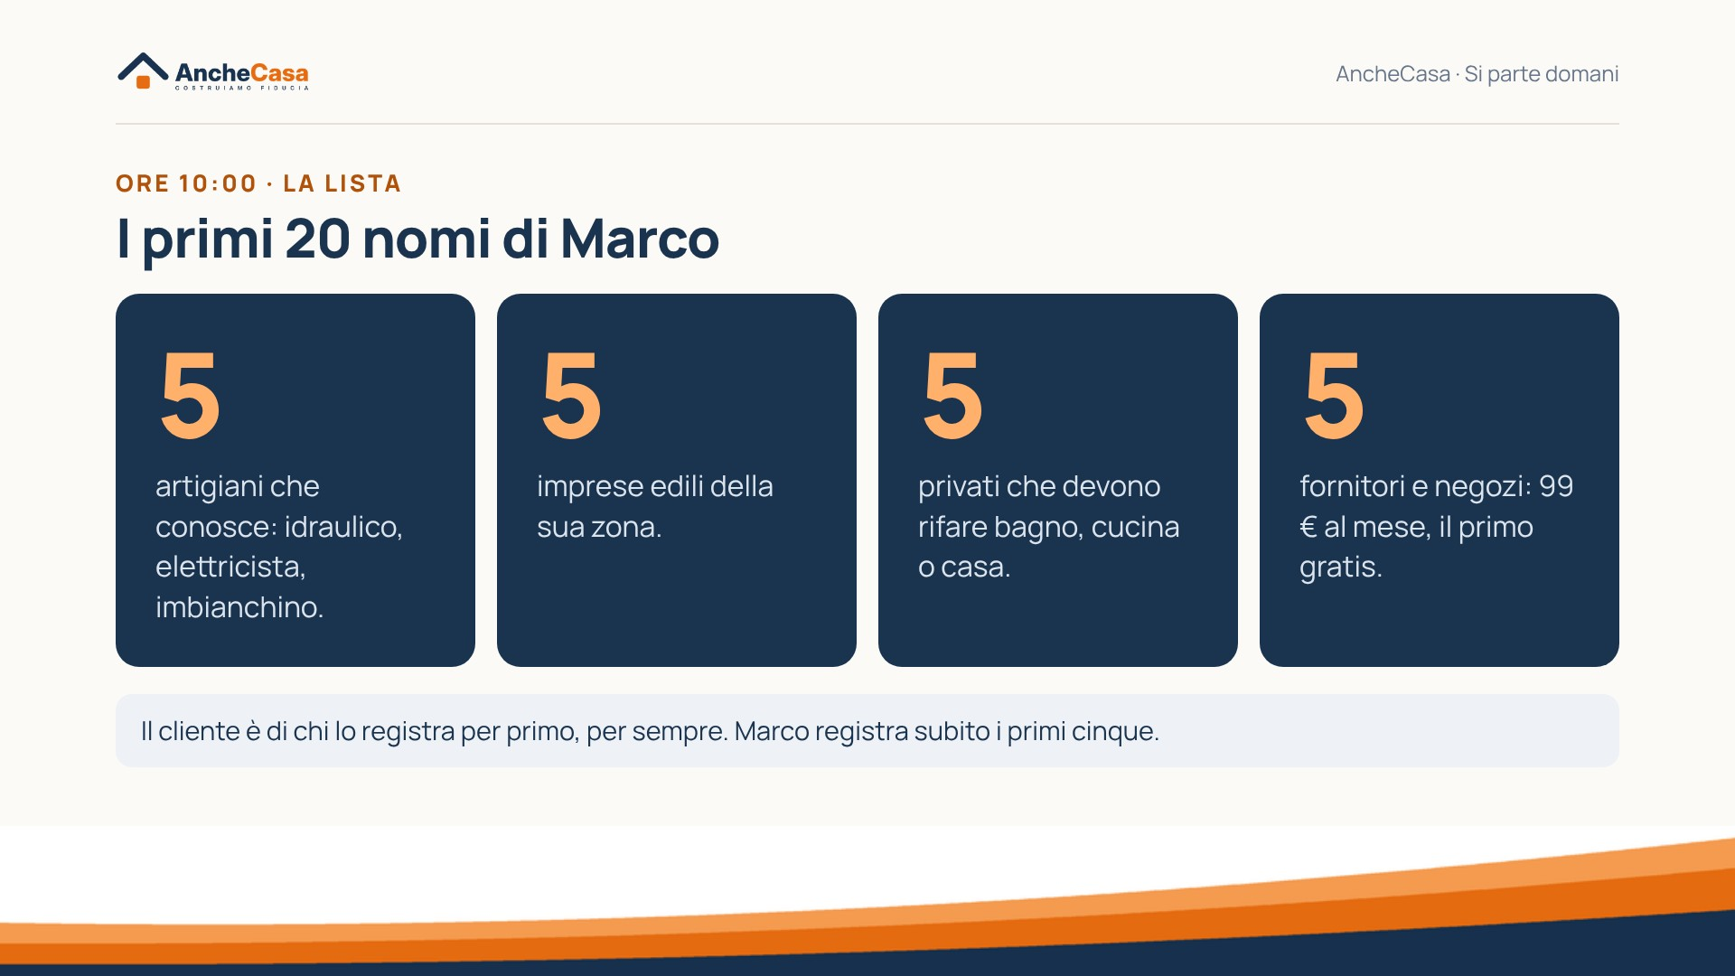
Notes:
Ore dieci. Marco scrive la sua lista: cinque artigiani, cinque imprese, cinque privati con un lavoro in testa, cinque fornitori. E registra subito i primi cinque, perché il cliente è di chi arriva prima.

Slide 5

Notes:
Ore undici. Marco entra dall’idraulico sotto casa e gli dice una frase sola: il primo mese è gratis, poi 14,90 euro, e ricevi i pronti interventi della tua zona uno alla volta. Poi gli fa vedere SuperMastro sul telefono.

Slide 6
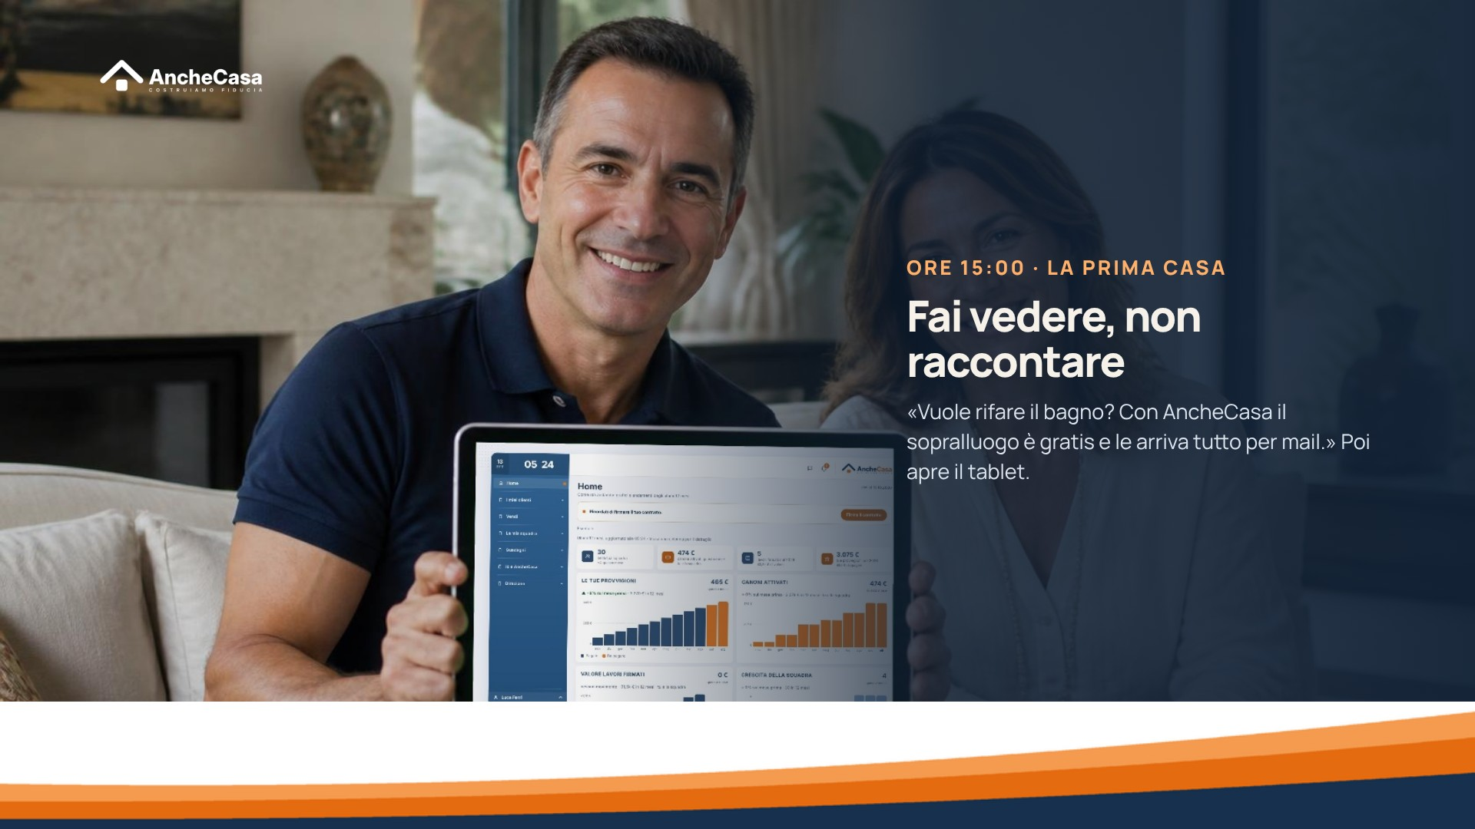
Notes:
Ore quindici. Una vicina vuole rifare il bagno. Marco le dice che il sopralluogo è gratis e le arriva tutto per mail, poi apre il tablet e le fa vedere. Quando vede, si fida.

Slide 7
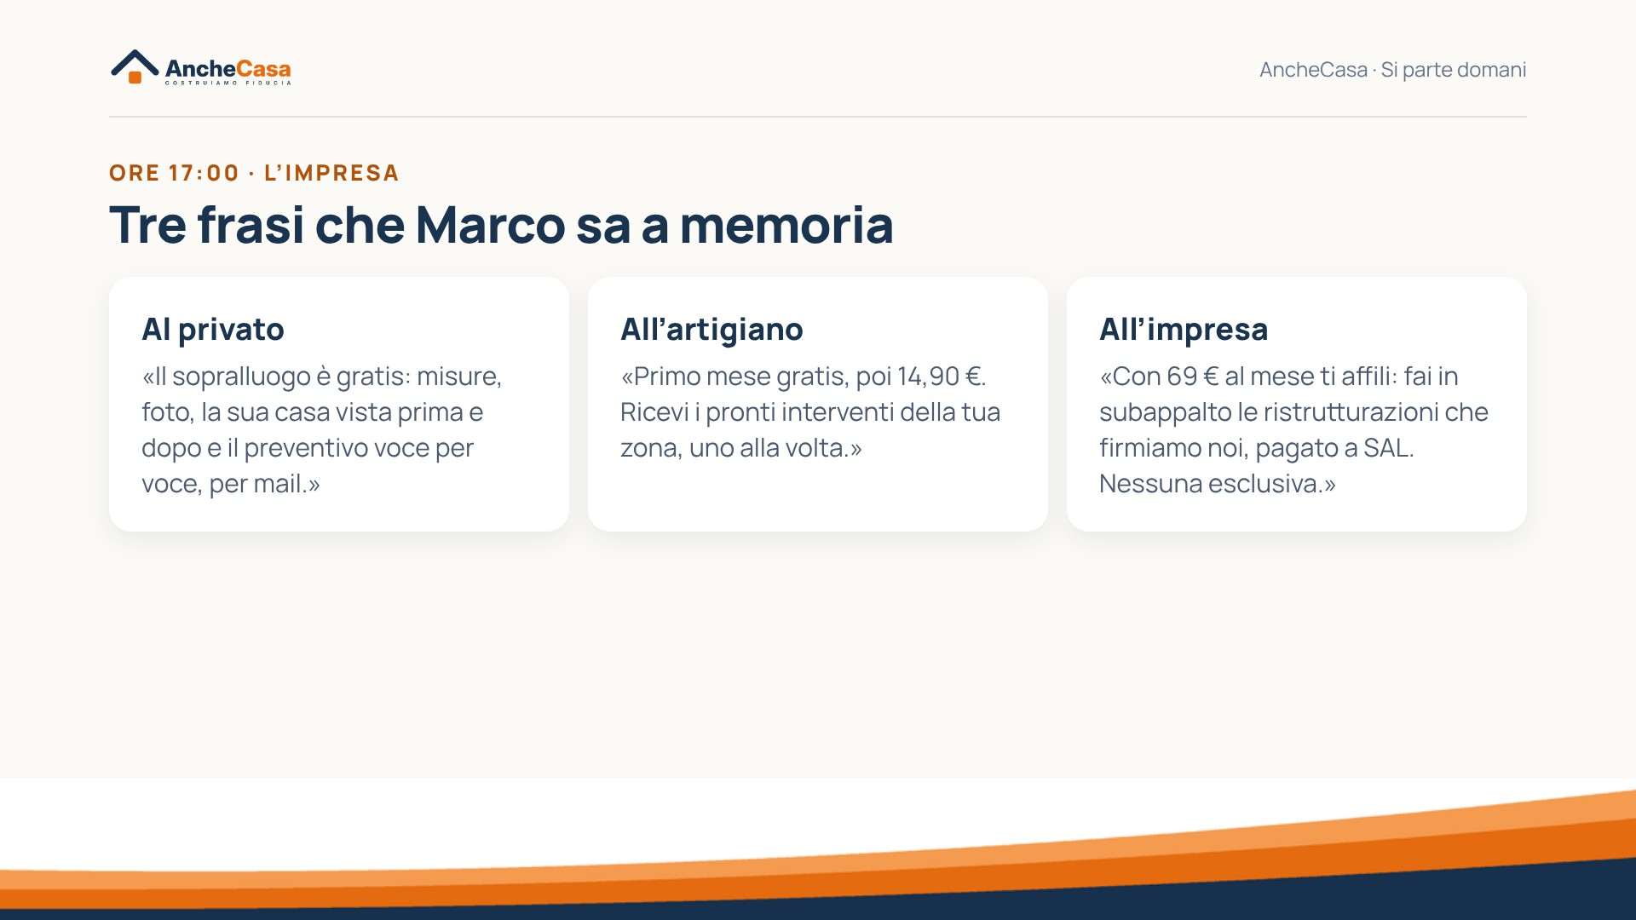
Notes:
Ore diciassette, l’impresa. Marco ha tre frasi pronte: una per il privato, una per l’artigiano, una per l’impresa. Imparatele a memoria.

Slide 8
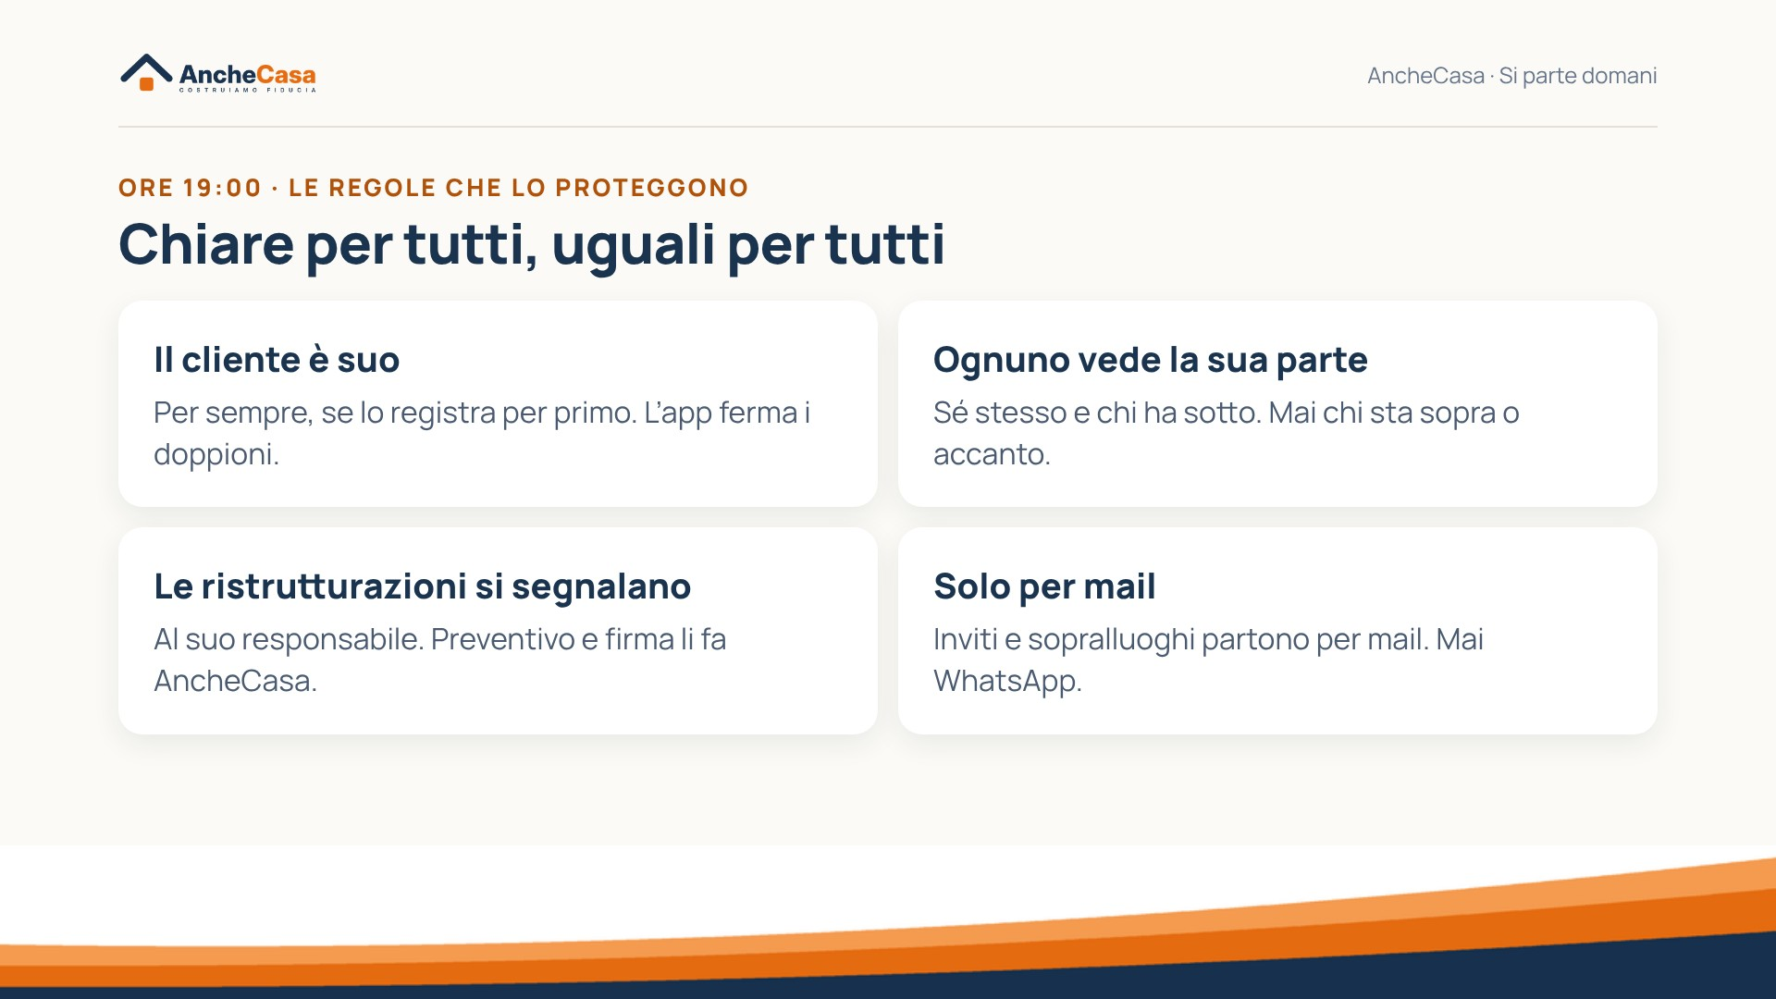
Notes:
Ore diciannove. Marco ripassa le regole che lo proteggono: il cliente è suo per sempre, nessuno vede i suoi guadagni, le ristrutturazioni si segnalano, e tutto parte per mail.

Slide 9
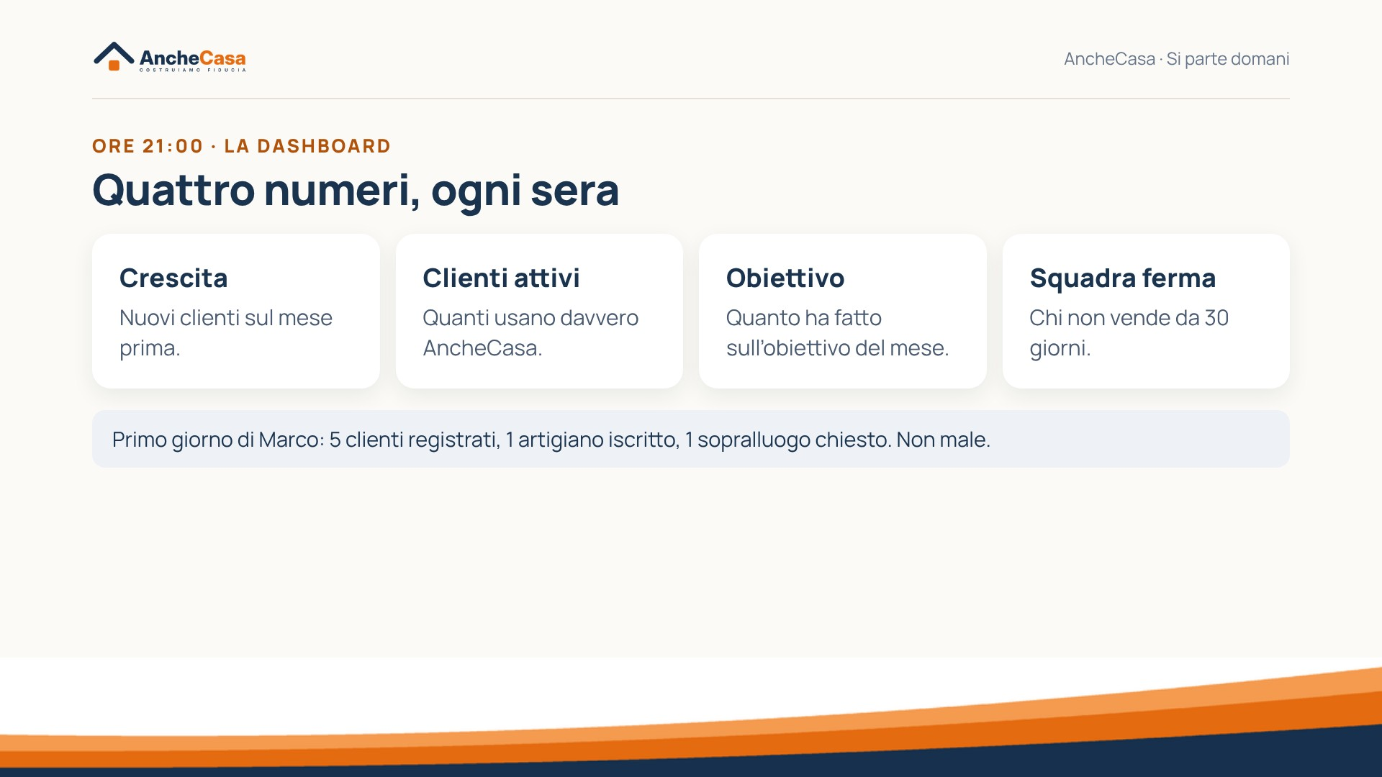
Notes:
Ore ventuno. Marco guarda i suoi quattro numeri: crescita, clienti attivi, obiettivo, squadra ferma. Primo giorno: cinque clienti registrati, un artigiano, un sopralluogo. Non male.

Slide 10

Notes:
Domani il primo giorno è il vostro. Adesso domande, e chi è pronto firma il contratto.

